Slide 1
Внедрение новых технологий в образовательный процесс
Клокова Марина Константиновна
МОУ Сергеихинская СОШ

Slide 2
Сохранение и укрепление здоровья детей – одна из главных стратегических задач страны.
Она регламентируется и обеспечивается такими нормативно-правовыми документами, как Закон РФ «Об образовании» (ст.51), «О санитарно-эпидемиологическом благополучии населения», а также Указами Президента России «О неотложных мерах по обеспечению здоровья населения Российской Федерации», «Об утверждении основных направлений государственной социальной политики по улучшению положения детей в Российской Федерации» и др.
Здоровье человека зависит :
на 20% - от наследственных факторов
на 20% – от природного окружения
на 10% – от уровня здравоохранения
на 50% – от образа жизни человека.

Slide 3
Главные идеи
Стремление к воспитанию воли, характера, к достижению цели
Сохранение собственного здоровья , воспитание привычки к занятиям спортом
Социальное благополучие и успешность человека невозможны без сохранения физического и психического здоровья

Slide 4
Приоритетное направление школы спортивно-оздоровительное

Slide 5
Инновации в воспитании
Сегодня школа призвана формировать компетентности, которые позволят каждому выпускнику школы стать успешной личностью в самостоятельной жизни.
Важным фактором эффективности образования становится внедрение новых педагогических технологий.

Slide 6
- это заранее спланированная массовая акция, в которой большая группа людей (мобберы) внезапно появляется в общественном месте, в течение нескольких минут люди с серьёзным видом выполняют заранее оговорённые действия абсурдного содержания (сценарий) и затем одновременно быстро расходятся в разные стороны, как ни в чём не бывало

Slide 7
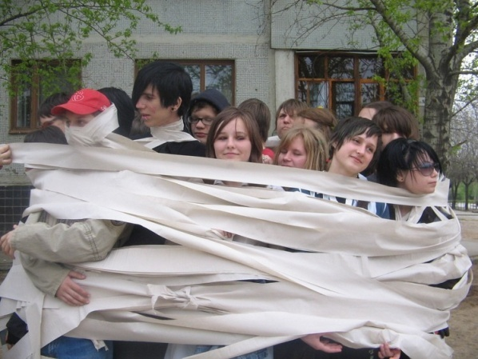
ФлешМоб — это представление,
рассчитанное на случайных зрителей, у которых возникают неоднозначные чувства: полное недоумение, интерес А главное - стремление узнать,
ЧТО ЖЕ на самом деле это такое?

Slide 8
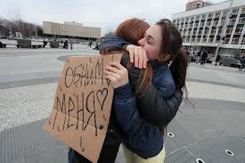
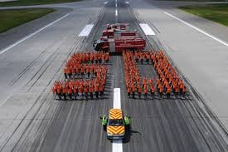
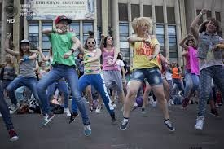
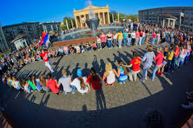

Slide 9
Образовательный геокешинг
Данная технология позволяет сделать процесс обучения и воспитания действительно актуальным, личностно-значимым, интересным и творческим, в какой-то мере даже азартным;
Мощный инструмент, позволяющий поднять на качественно новый уровень и наполнить новым практическим содержанием организацию проектной деятельности школьников.

Slide 10
История игры геокешинг
Геокешинг -с давних пор тема поиска кладов окружена атмосферой притягательной таинственности. Во все времена поиск сокровищ был для человечества увлекательным занятием. Но лишь с появлением двух великих изобретений - Интернета и спутниковой навигации - эта задача для избранных превратилась в игру для всех.

Slide 11
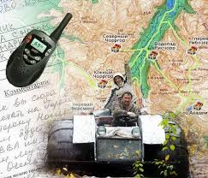
В образовательном геокешинге участники игры не только осваивают возможности GPS приемников и ищут точки-объекты, но и выполняют задания. На завершающем этапе игры команды готовят презентации PowerPoint, в которых рассказывают о своих путешествиях

Slide 12
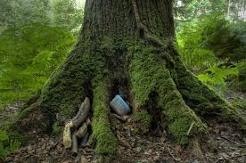
Варианты организации игры
Вариантов организации проектов в форме образовательного геокэшинга может быть очень много.
Во-первых, проекты могут иметь различную предметную направленность (история, география, биология, литература и т.д.), а могут быть межпредметными или надпредметными. GPS-навигаторы, помимо определения координат, имеют и много других возможностей.

Slide 13
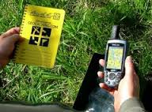
Во-вторых, участники могут самостоятельно разрабатывать маршруты и задания, что не менее интересно и познавательно, чем определять объекты заданного маршрута и искать ответы на вопросы. Главное – определиться с задачами проекта и заранее продумать интересные для ребят исследовательские проблемы.

Slide 14
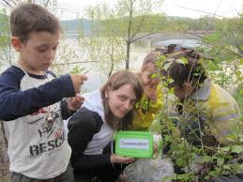
В-третьих, подобные проекты можно организовать между командами из разных городов. Посещая другой город, ребята могут знакомиться с его достопримечательностями самостоятельно, пройдя по подготовленным их сверстниками маршрутам, или прокладывая собственные маршруты.

Slide 15
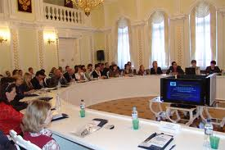
Форсайт – (от анг. foresight – «взгляд в будущее, предвидение») - это инструмент формирования приоритетов и мобилизации большого количества участников для достижения качественно новых результатов в сфере науки и технологий, экономики, государства и общества.

Slide 16
Этапы Форсайта
1. Формирование объекта
В технологическом форсайте объект определен сферой проведения форсайта: авиастроение, нанотехнологии и т. д. В Общественно-политическом форсайте объект конструируется специально.
2. Формирование существенных условий
Существенные условия — целевые показатели, которых мы хотим достигнуть в будущем. Для форсайта принципиальным является, чтобы существенные условия отражали качественное изменение (например, снижение веса летательных аппаратов) и имели количественное выражение.

Slide 17
3. Сканирование
Этап предполагает формирование «карты сферы» (стейкхолдеры, эксперты, компании), выбор методов исследования и проведение экспертных опросов.
4. Альтернативы будущего
Этап предполагает выделение тенденций, которые можно спрогнозировать, выделение зон неопределенности и формирование возможных сценариев будущего.
5. Планирование и Исполнение
Этап предполагает разработку и создание дорожных карт, включение всех стейкхолдеров в обсуждение будущего, изменение стратегии и действий заказчика форсайта (изменение стратегии, формирование новых проектов и программ).

Slide 18
Базовые принципы форсайта
Будущее творимо; оно зависит от прилагаемых усилий
Будущее вариативно (возможно много вариантов будущего)- оно не проистекает из прошлого и зависит от решений, которые будут предприняты участниками
Есть зоны, по отношению к которой можно строить прогнозы, но наши действия не предопределены
Будущее нельзя спрогнозировать или предсказать, можно быть к нему готовым

Slide 19
Планируемые результаты
информационно-методический банк здоровьесберегающих образовательных технологий, методик, методов, приемов;
привить интерес и любовь к спорту, через новые технологии;
снижение пропусков занятий по болезни;
сформированость у детей базовых знаний о здоровье как факторе успешной учебы и социализации;
соблюдение школьных и семейных традиций активного отдыха;
сплочение коллектива в классе.

Slide 20
Благодарю за внимание!!!

